Slide 1
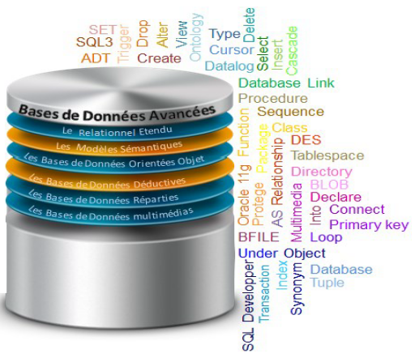
Projet base de données avancées

Slide 2
Titre du projet : Système automatisé de gestion des données routières – Ontario 511
Réalisé par :
JOSUE JOACHIM
OUREGA ISIDORE
Date : 2025-08-11

Slide 3
Objectif du Projet
Développer un système automatisé pour importer, analyser et rapporter les données de l’Ontario 511.
Utilisation exclusive de SQL Server (aucun code Python).
Fichiers CSV déposés dans un dossier cible, chargés automatiquement dans la base.

Slide 4
Données Sources
Types de données traitées :
Événements routiers
Travaux et constructions
Caméras de surveillance
Conditions routières
Format : CSV (fichiers générés par un processus externe)

Slide 5
Architecture Générale
Répertoire cible surveillé par tâche planifiée / SQL Server Agent
Importation des données dans tables temporaires
Insertion dans tables principales
Historisation, calculs, rapports automatisés
Journalisation des exécutions

Slide 6
Structure de la Base Tables principales
Évènements, Constructions, Cameras, RoadConditionHistoriqueEvenements, LogsExecution, Statistiques
Clés primaires, étrangères, contraintes NOT NULL, CHECK, etc.

Slide 7
Automatisation
SQL Server Agent : exécution toutes les 2 heures
BULK INSERT des CSV dans tables temporaires
Journalisation dans LogsExecution

Slide 8
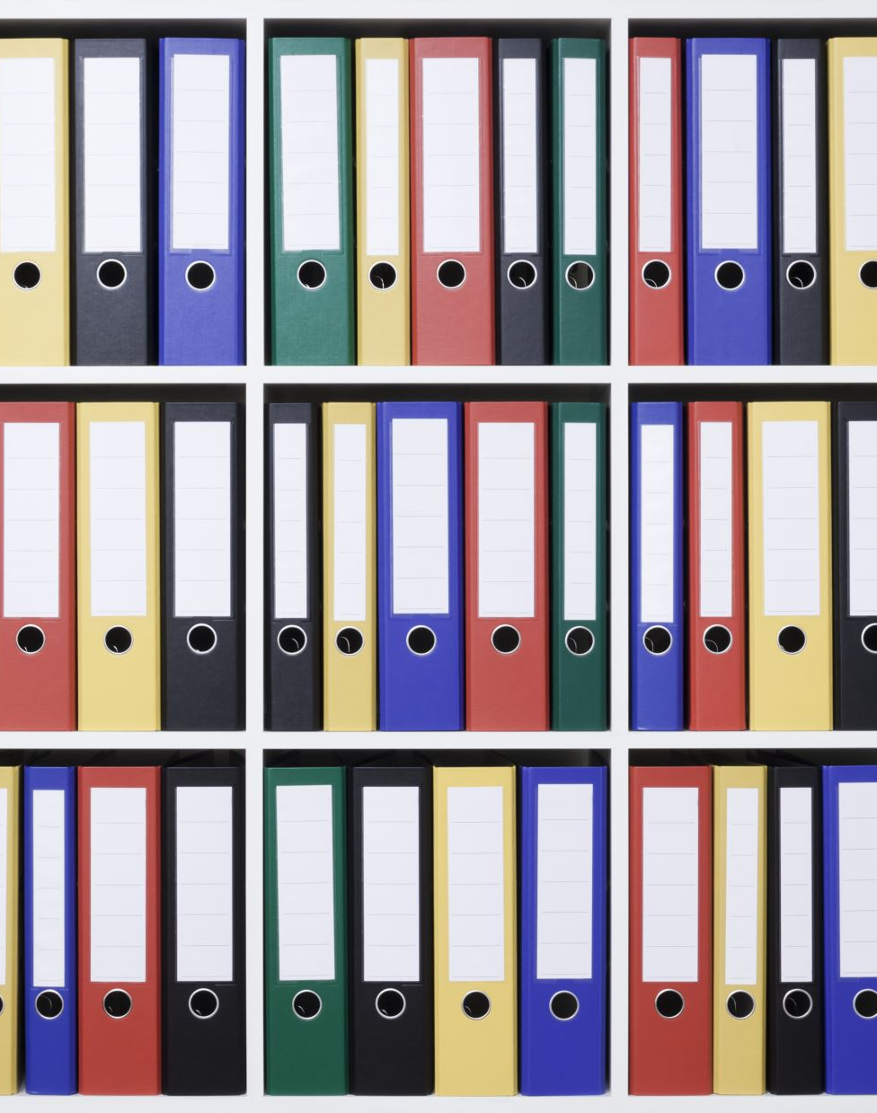
Procédures Stockées
Procédures stockées
Importer Données Depuis Temp
Archiver Evènements Obsolètes
Calculer Indicateurs KPI
Rechercher EvenementsFiltres
Génération de rapports variés

Slide 9
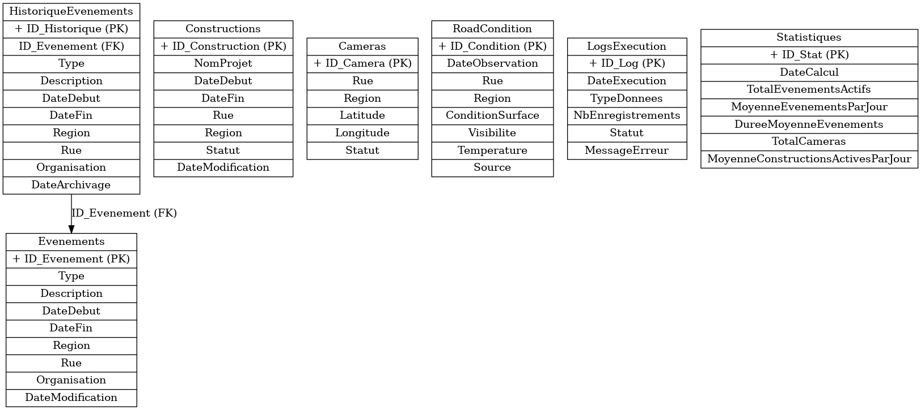
Fonctions et Triggers Fonctions SQL :
Fonctions : fn_NombreEvenementsParJour, fn_ConditionDominanteParRue
Triggers : TR_HistoriqueEvenements, TR_UpdateTimestamp, TR_MiseAJourStatistiques

Slide 10
Indicateurs Calculés
Procédure : Calculer IndicateursKPI
🔹 Nombre total d'événements actifs
🔹 Moyenne d’événements par jour
🔹 Durée moyenne (heures) des événements
🔹 Nombre total de caméras
🔹 Moyenne de constructions actives/jour
Stockés dans la table Statistiques.

Slide 11
Exemples de Rapports
Exemples de Rapports
Procédures disponibles :
GenererRapportRuePlusCamera
GenererRapportRuePlusConstruction
GenererRapportConditionParRegion
GenererRapportOrganisationTop
EXEC GenererRapportRuePlusConstruction;

Slide 12
Conclusion
Système complet, fiable et automatisé pour le traitement des données Ontario 511.
Automatisation sans code externe.
Extensible et facilement maintenable

